Slide 1

Desarrollo de un sistema de gestion de inventario para la empresa SIONFashionShop

Slide 2
SION
FashionShop
"Control total, ventas óptimas: Sión FashionShop en la vanguardia del inventario inteligente."

Slide 3
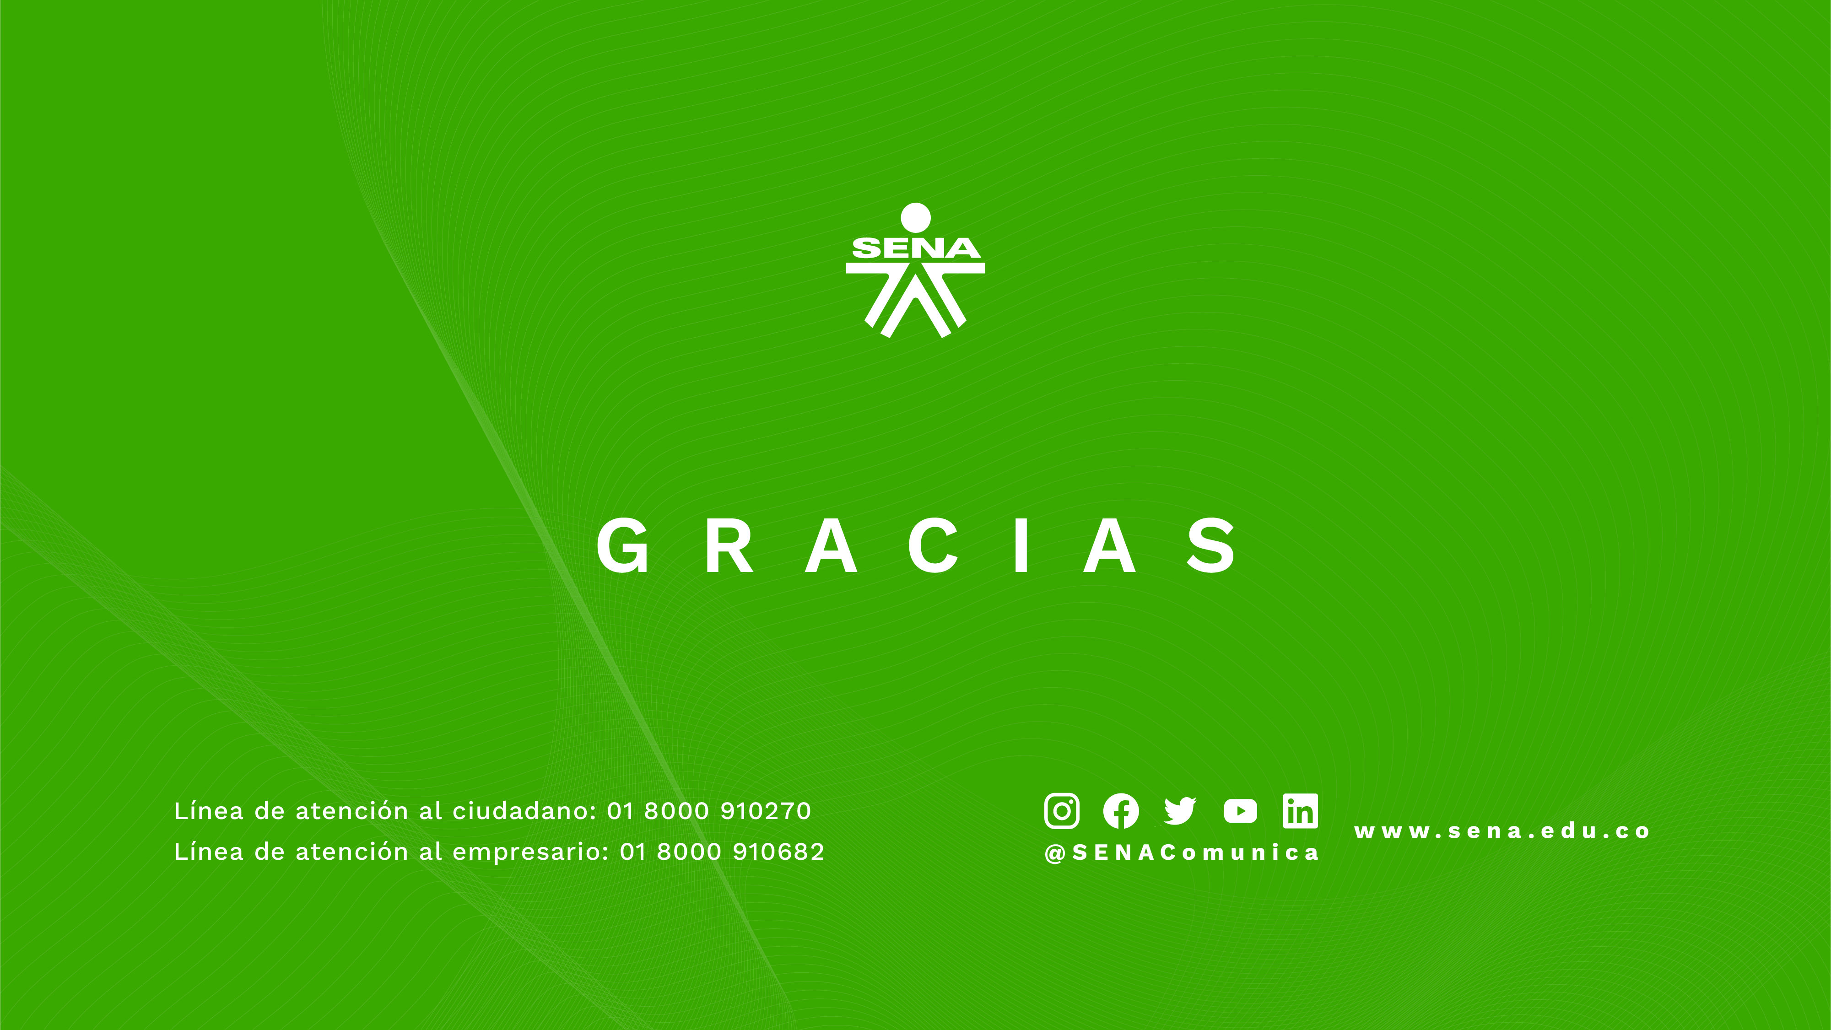

Objetivo:
Implementar un sistema de inventario eficiente y preciso para la tienda de ropa, con el fin de optimizar la gestión de existencias y reducir pérdidas por desabastecimiento o exceso de inventario.

Slide 4
Modelo Relacional Notación crow’s foot

Slide 5
Modelo Relacional
https://soysena-my.sharepoint.com/personal/julian_driveraq_soy_sena_edu_co/_layouts/15/onedrive.aspx?id=%2Fpersonal%2Fjulian%5Fdriveraq%5Fsoy%5Fsena%5Fedu%5Fco%2FDocuments%2FTrimestre%203%2FProyecto%2FEntregables%20Trimestre%20III%2F3%20%2D%20Modelo%20Relacional%2FRelational%5F1%283%29%2Epdf&parent=%2Fpersonal%2Fjulian%5Fdriveraq%5Fsoy%5Fsena%5Fedu%5Fco%2FDocuments%2FTrimestre%203%2FProyecto%2FEntregables%20Trimestre%20III%2F3%20%2D%20Modelo%20Relacional&parentview=0

Slide 6
Diccionarios de datos
El diccionario de datos nos ayuda a proveedor descripciones detalladas de cada elemento de datos, incluyendo su nombre, tipo, formato y posibles valores.
Básicamente documenta a detalle cada entidad
https://soysena-my.sharepoint.com/:f:/g/personal/julian_driveraq_soy_sena_edu_co/EkQWw0UOzwFFgMnTDPRAYzEBls0G8VBKWyLGUgmcUQUdYg?e=ZPNpdl

Slide 7
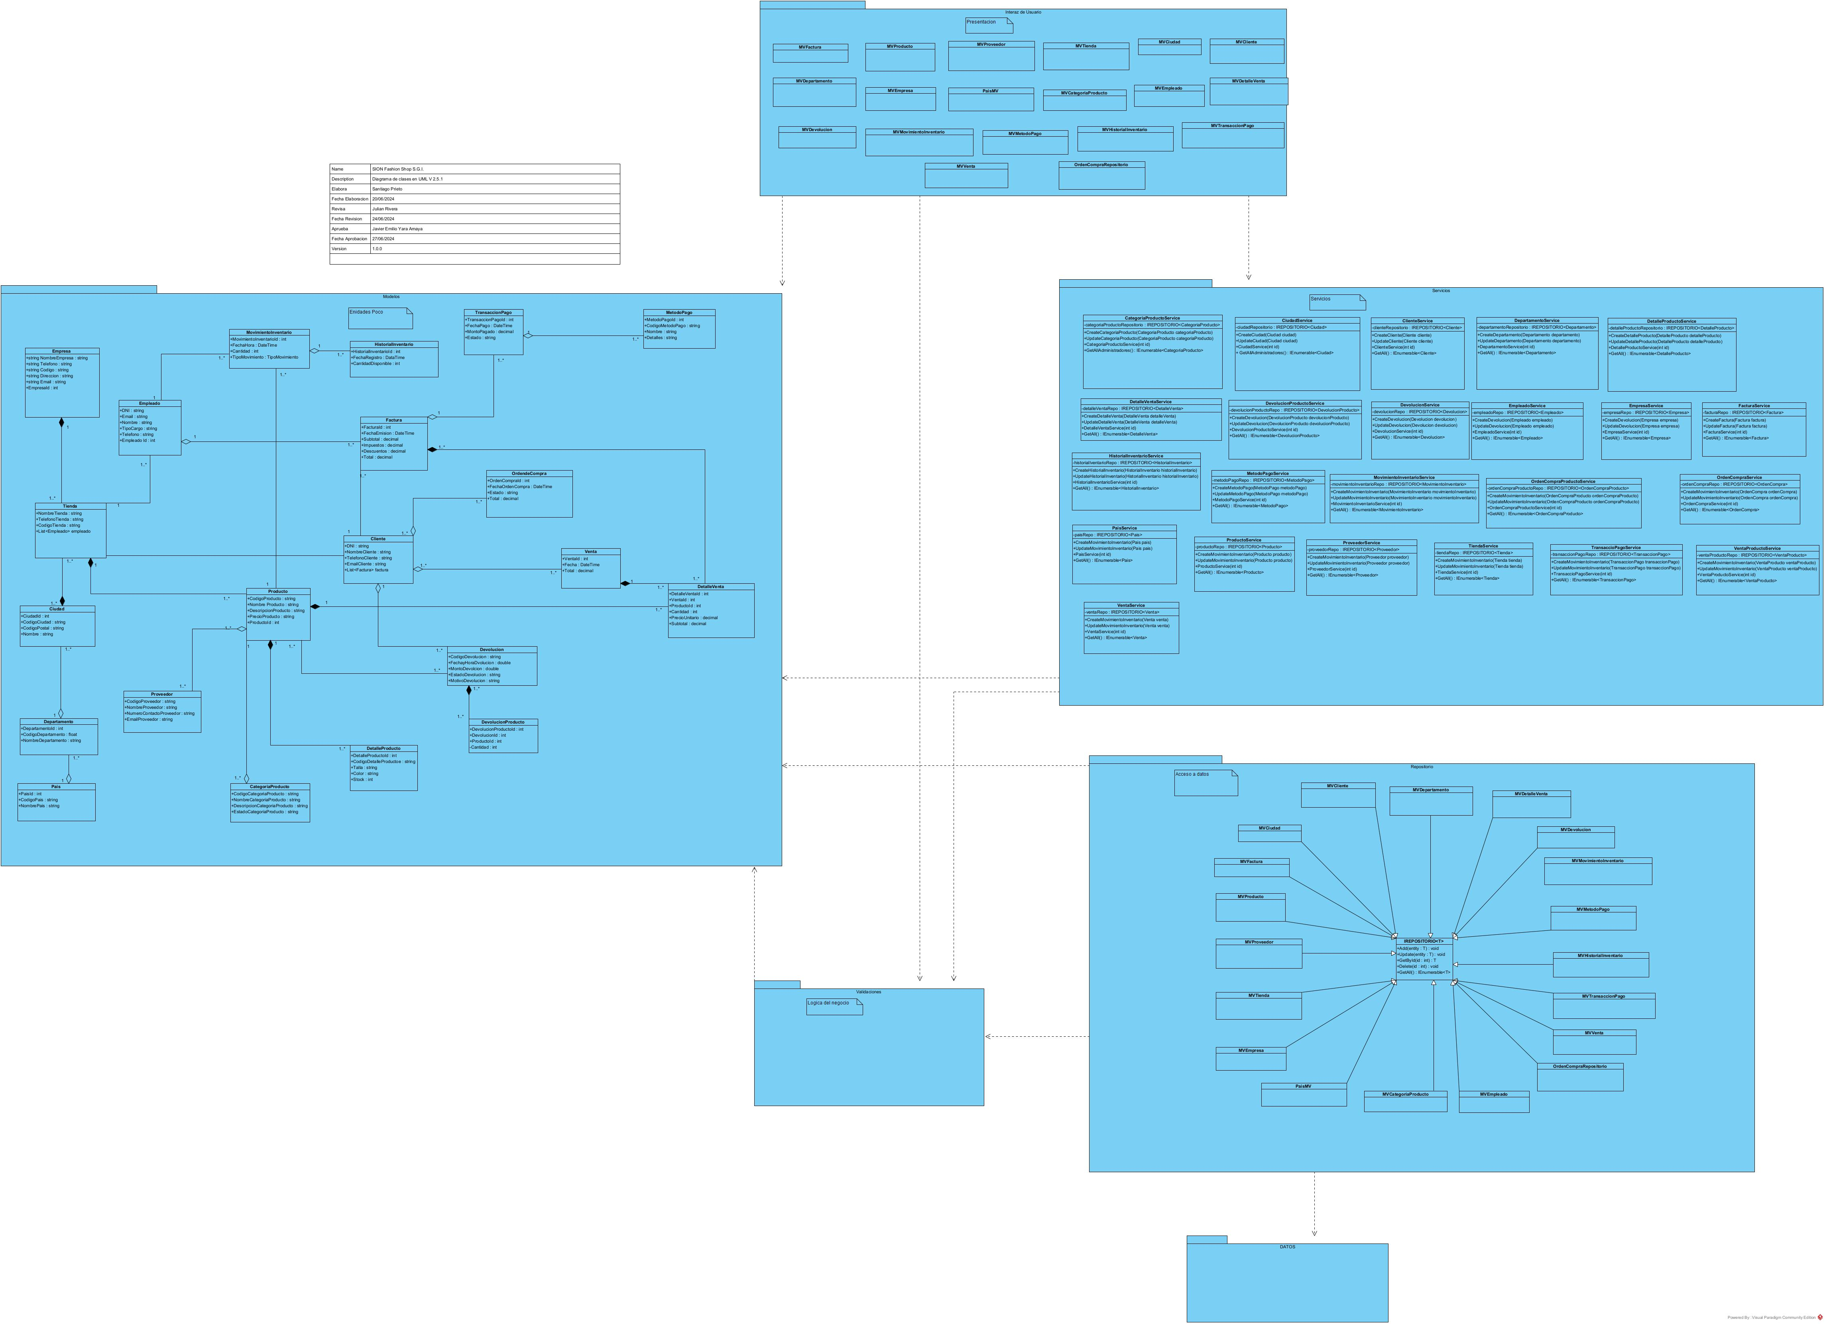
Diagrama de clases

Slide 8
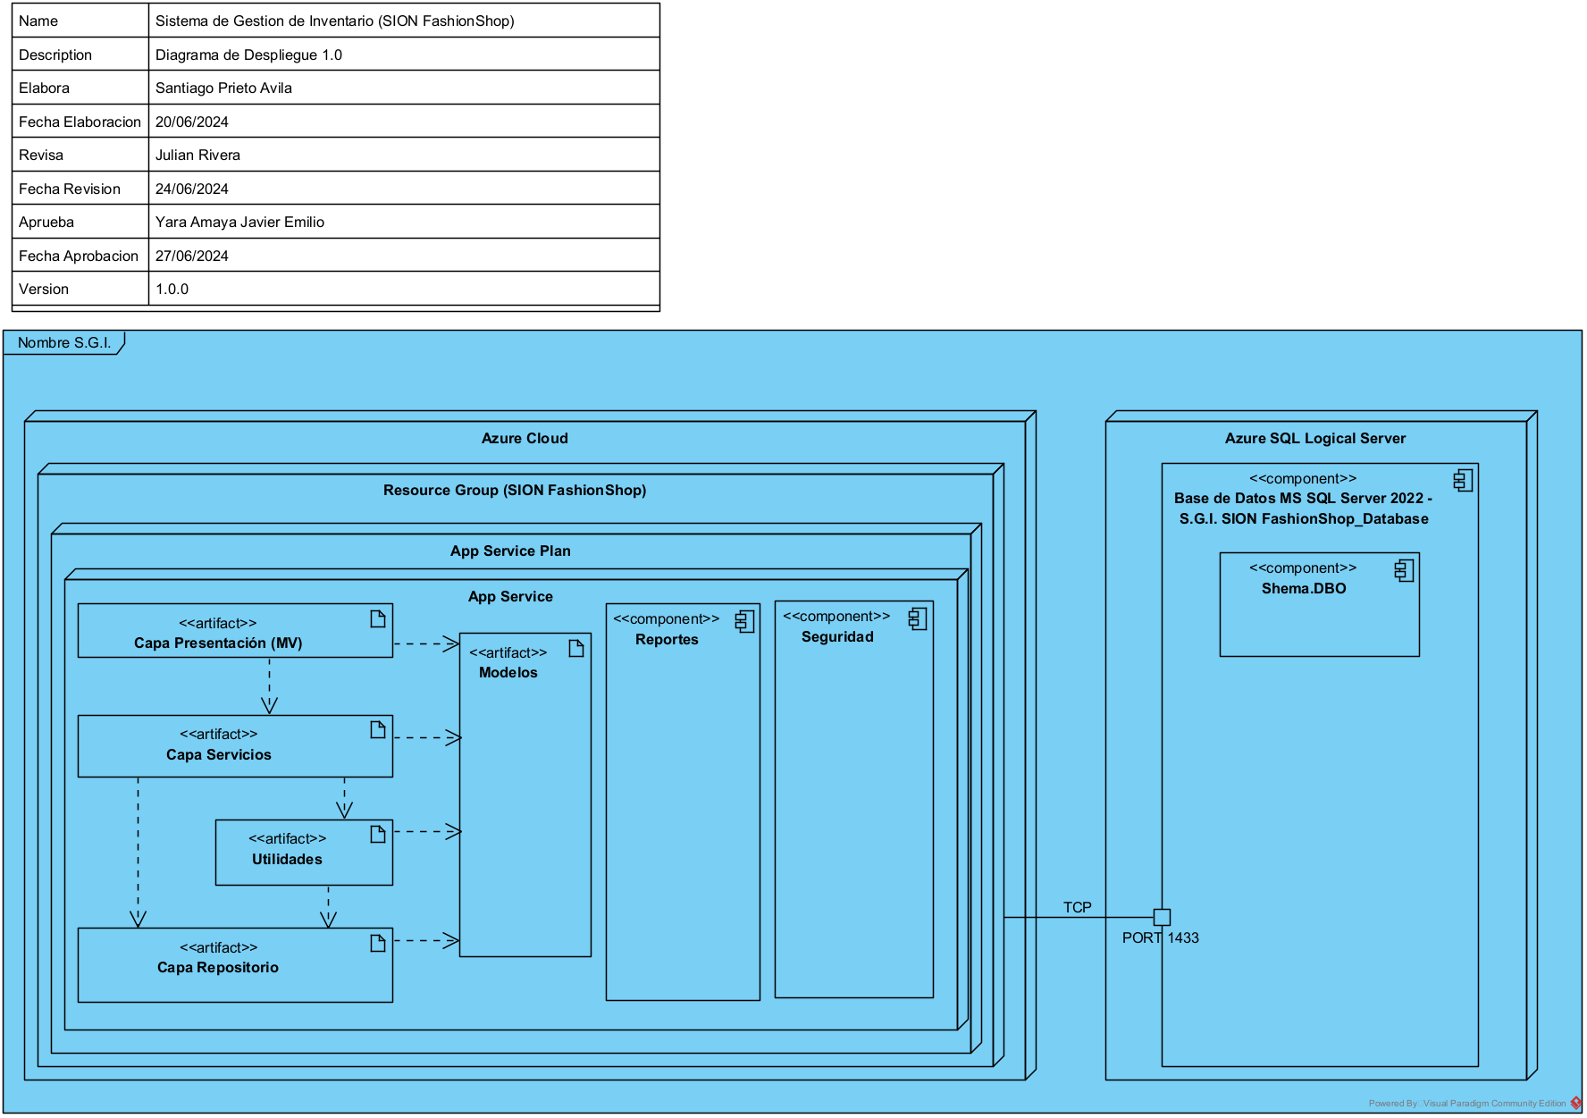
Diagrama de Despliegue
Nuestro Diagrama lo realizamos en capas ya que nos ayuda a futuro a su, escabilidad, reutilización de código, mantebilidad y testeabilidad.

